Slide 1

OT LABORATEGI BIRTUALAK
2.- Factory I/O–Codesys
Notes:
n

Slide 2


2.1 Factory I/O –Codesys—KeepserverEX
Factory I/O:
PLC ak eta Automatizazio prozesuak, agertoki industrialetan sortzeko eta exekutatzeko aukera ematen du.
Sarrera/Irteera kontrolagailuak konektatuz.
Codesys:
Doako softwarea.
PLC Birtual bat erabiltzeko aukera ematen du.
Factory I/O-n agertzen den edo guk geuk diseinatzen dugun edozein eszenaren kontrola izan dezakegu.
https://larraioz.com/codesys

Slide 3
2.1 Factory I/O –Codesys—KeepserverEX
Bi software horien arteko komunikazioa lortzeko, bi modu daude:
OPC estandarra
Modbus TCP
OPC komunikazio-estandarra erabiltzea aukeratuko dugu:
Codesysek OPC UA zerbitzari bat du.
Denbora errealean datuetarako sarbidea.
Alarmen eta gertaeren monitorizazioa.
Datu historikoetarako sarbidea.
Aldagai desberdinen egoera OPC/UA zerbitzari baten bidez egingo da

Slide 4
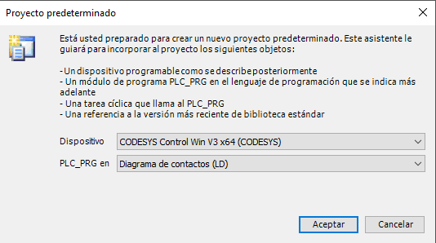
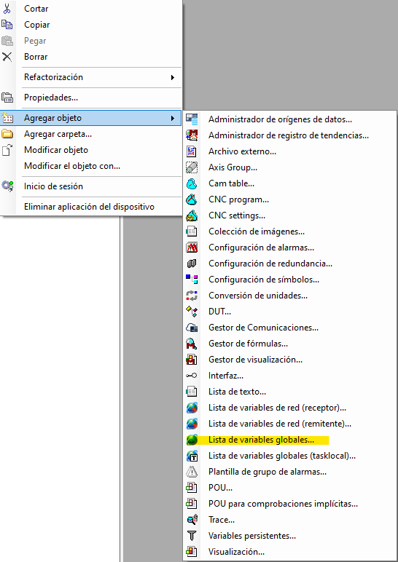
2.2 Factory I/O —> Codesys komunikazioa
Codesys konfigurazioa:
Proiektua sortu:
LD
ST…
Aldagaiak sortu

Slide 5
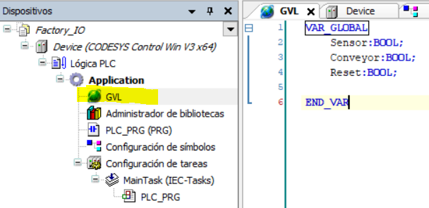
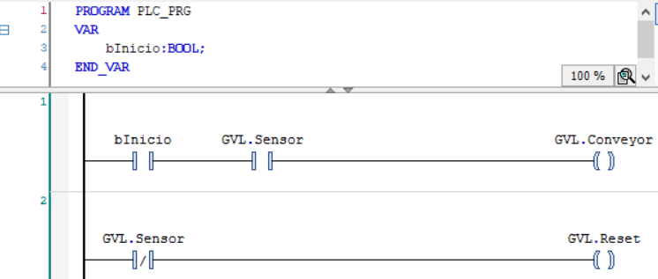
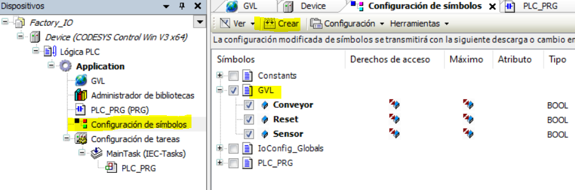
2.2 Factory I/O —> Codesys komunikazioa
Codesys konfigurazioa:
Factory I/O-n sortutako aldagaiak definitu
Ladder-en programa egin
Aldagaiak OPC bidez partekatu

Slide 6
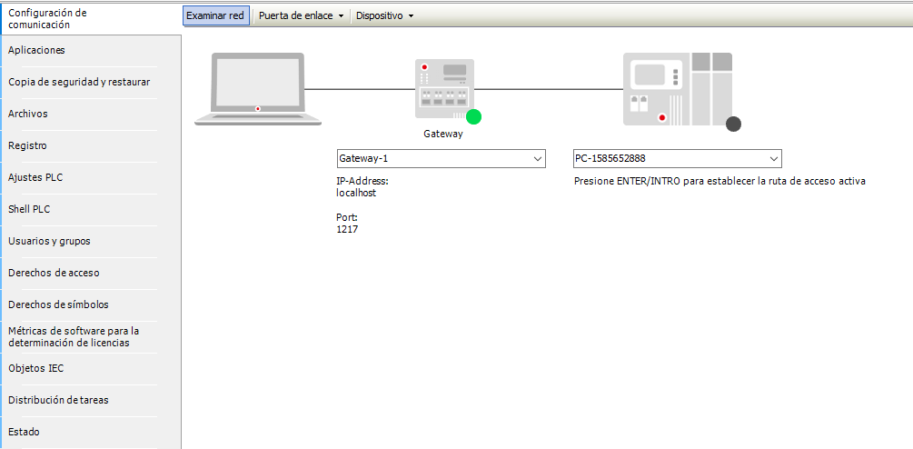
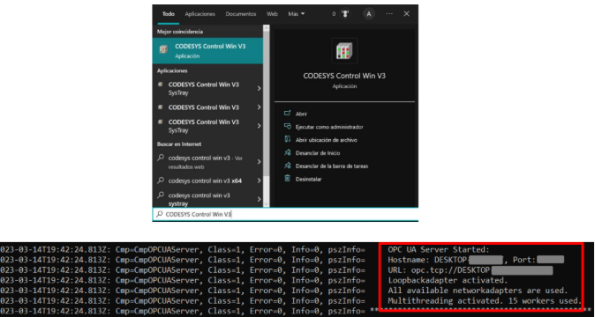
2.2 Factory I/O —> Codesys komunikazioa
Codesys konfigurazioa:
Gateway-a konfiguratu
PLC a arrankatu

Slide 7
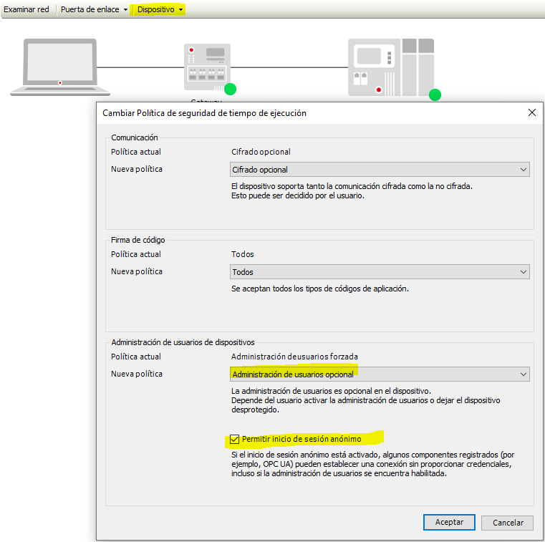
2.2 Factory I/O —> Codesys komunikazioa
Codesys konfigurazioa:
Anonimoki konektatzea baimendu

Slide 8

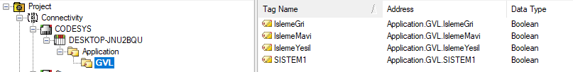
2.2 Factory I/O —> Codesys komunikazioa
KeepserverEX:
KeepserverEX izango da OPC/UA zerbitzaria
Codesys sarean aurkitu eta aldagaiak kargatu

Slide 9
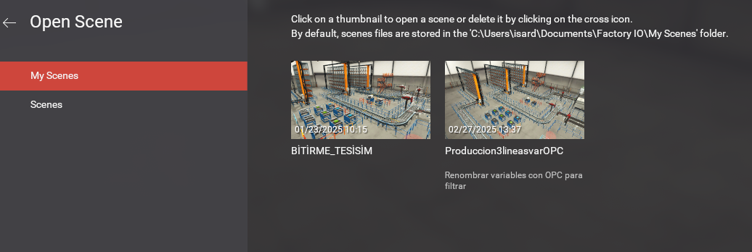
2.2 Factory I/O —> Codesys komunikazioa
Factory I/O:
Eszenatokia ireki edo sortu

Slide 10
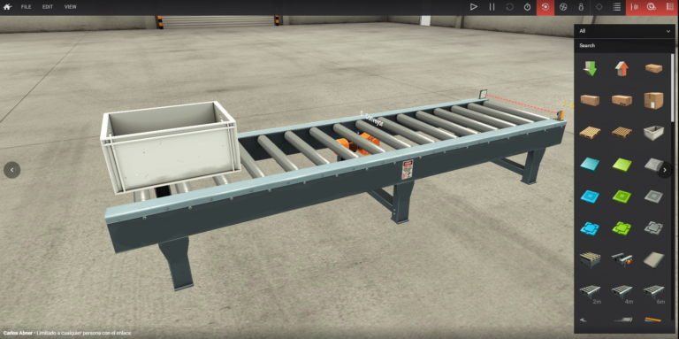
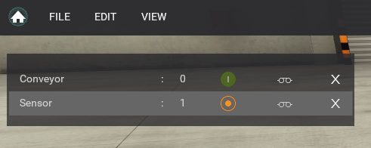
2.2 Factory I/O —> Codesys komunikazioa
Factory I/O konfigurazioa:
Eszenatokia hautatu edo berria sortu
Sarrera/irteera aktuadoreak definitu

Slide 11
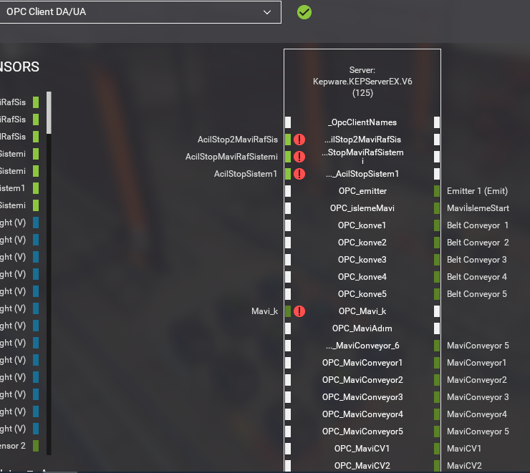
2.2 Factory I/O —> Codesys komunikazioa
Factory I/O:
Codesys-en IP helbidea izango da OPC/UA zerbitzaria
Codesys-en sortutako aldagaiak kargatu

Slide 12
2.2 Factory I/O —> Codesys komunikazioa
Lotura interesgarriak:
https://www.youtube.com/watch?v=Y0dmKHAYnRM

Slide 13
ESKERRIK ASKO – GRACIAS – THANK YOU
Zamalbide Auzoa z/g - 20100 Errenteria (Gipuzkoa)
T. (+34) 943 082 900
info@tknika.eus
www.tknika.eus
ZIBERSEGURTASUN LANTALDEA

